Slide 1

2026 가을 출발
가을, 호수 위에서
하루를 시작한다
캐나다 로키 · 요세미티 ·
시카고 11박 12일

Slide 2
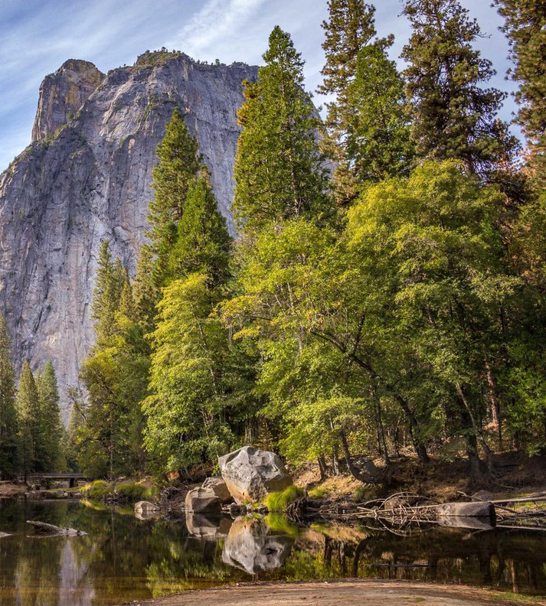
일정
1일차
요세미티에서 사흘,
걷는 속도로 본다
밸리 산책과 강변 피크닉
2일차
글레이셔 포인트 일출
3일차
세쿼이아 숲 걷기
일정은 현지 기상에 따라 바뀔 수 있다 (예시 일정)

Slide 3

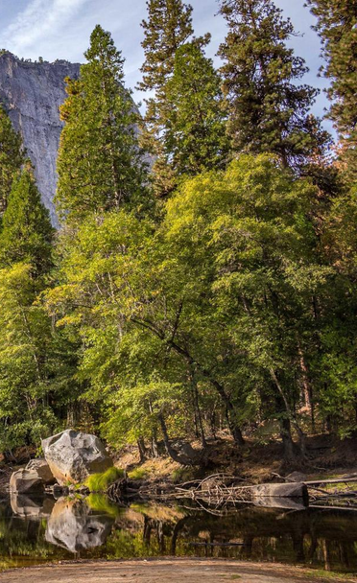

코스
세 곳, 세 가지 속도
로키 · 호수에서
쉬는 나흘
요세미티 · 걷는
사흘
시카고 · 도시에서
사흘

Slide 4

VIP 조기 예약
9월 30일까지 예약하면 20% 할인
travel@example.com · 02-1234-5678

